Slide 1

日式拉麵派系介紹
組員名單:
吳冠興1110932013
巫昌霖1110932014(組長)
林詩閎1110932019
林岑諺1110932016
許丞翰1110932023
范伯丞1110932045

Slide 2
網站:
https://maxw1234.github.io/1110932014/%E6%9C%9F%E4%B8%AD%E8%80%83%E6%8B%89%E9%BA%B5%E6%B4%BE%E7%B3%BB%E9%A6%96%E9%A0%81.html

Slide 3
工作分配
網頁架構與製作:吳冠興、巫昌霖、林岑諺、林詩閎、許丞翰
簡報製作:吳冠興、巫昌霖、林岑諺、林詩閎、許丞翰
資料蒐集:吳冠興、巫昌霖、林岑諺、林詩閎、許丞翰
專業後製:范伯丞

Slide 4
網站介紹:
1.使讀者認識日本拉麵派系
2.使讀者能夠了解各式拉麵派系之特色
3.認識其他拉麵派系的口感、湯汁與食材配料的搭配

Slide 5
網站架構:
拉麵派系介紹首頁
派系清單
首頁
清單
拉麵介紹
各派系拉麵介紹

Slide 6
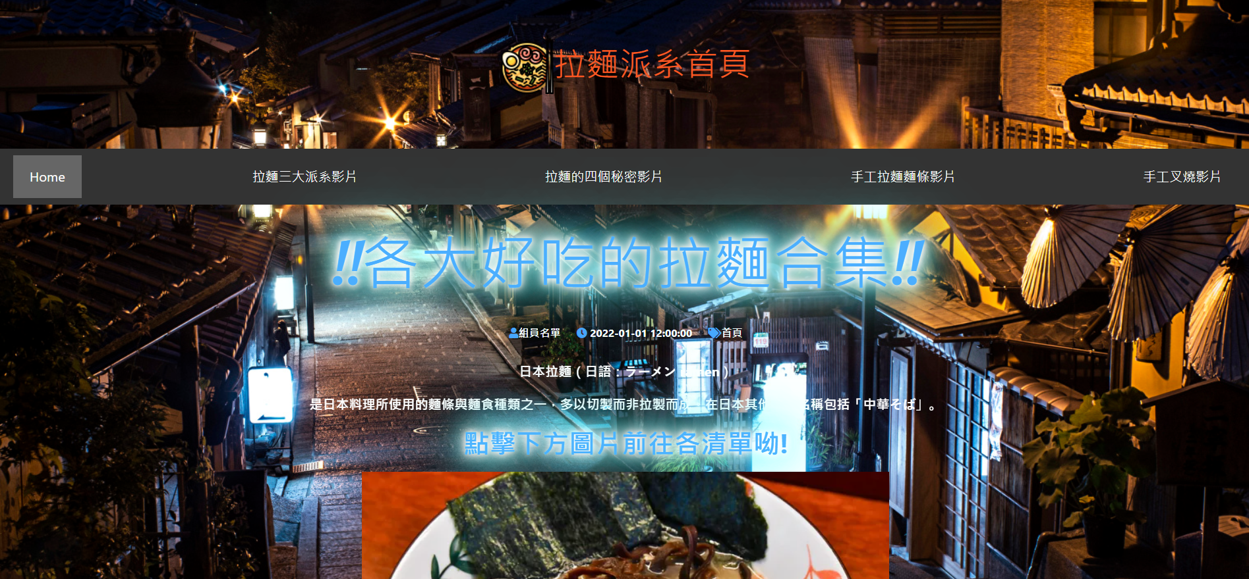
首頁
大標題有霓虹燈的效果，
相當直覺的點擊圖片進入清單頁面，有四個關於拉麵的影片連結。

Slide 7
DEMO頁面派系清單:
每張圖片下方都有個按鈕，且在點進去時按鈕會有小動畫Loading哦--~~，
此清單為最快速直達各拉麵派系介紹頁面的功能，並附上該派系拉麵的圖片來參考。

Slide 8
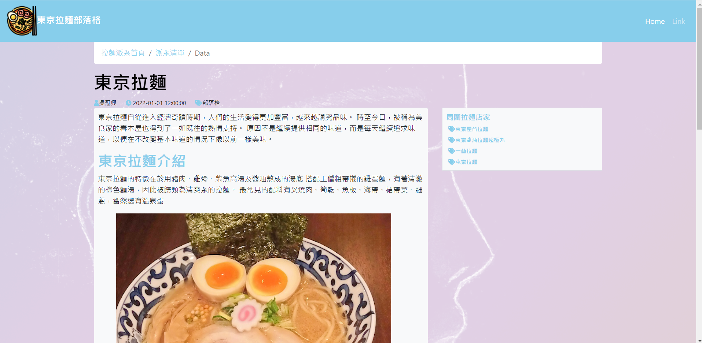
DEMO頁面東京:
擁有快捷鍵可以返回至首頁與清單，旁邊的標籤可以連結到該派系的知名拉麵店家，並標上該頁作者名字~~

Slide 9
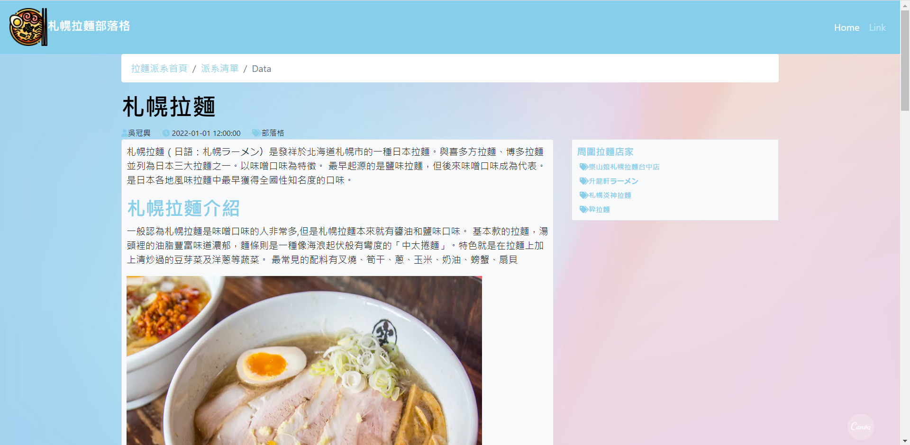
DEMO頁面札幌:
擁有快捷鍵可以返回至首頁與清單，旁邊的標籤可以連結到該派系的知名拉麵店家，並標上該頁作者名字~~

Slide 10
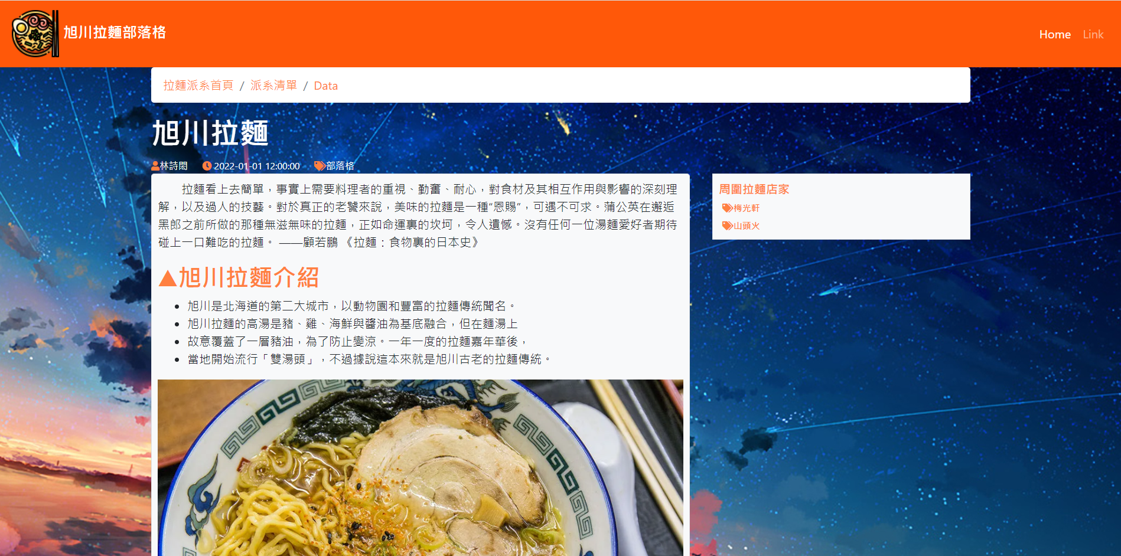
DEMO頁面旭川:
擁有快捷鍵可以返回至首頁與清單，旁邊的標籤可以連結到該派系的知名拉麵店家，並標上該頁作者名字~~

Slide 11
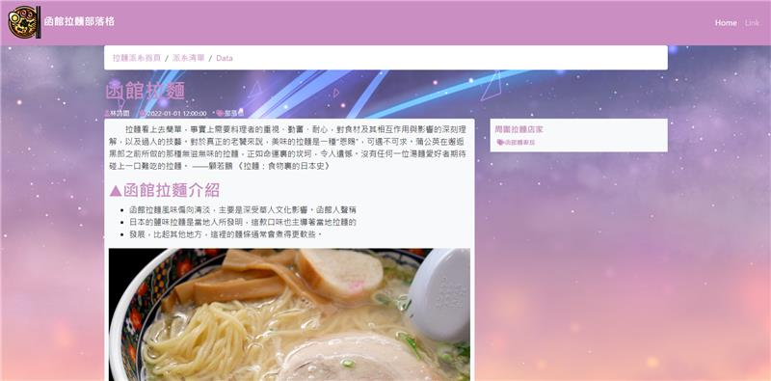
DEMO頁面函館:
擁有快捷鍵可以返回至首頁與清單，旁邊的標籤可以連結到該派系的知名拉麵店家，並標上該頁作者名字~~

Slide 12
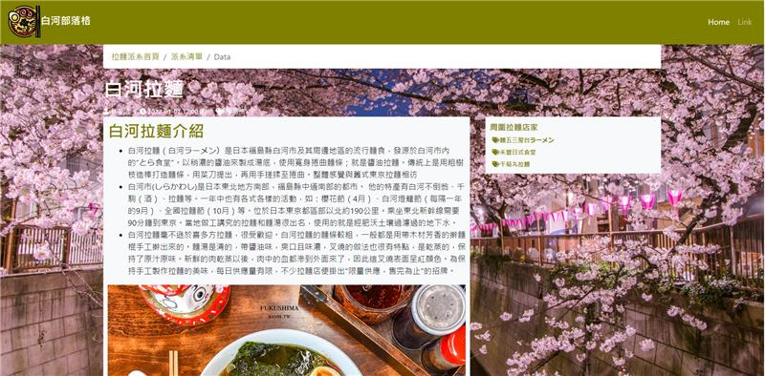
DEMO頁面白河:
擁有快捷鍵可以返回至首頁與清單，旁邊的標籤可以連結到該派系的知名拉麵店家，並標上該頁作者名字~~

Slide 13
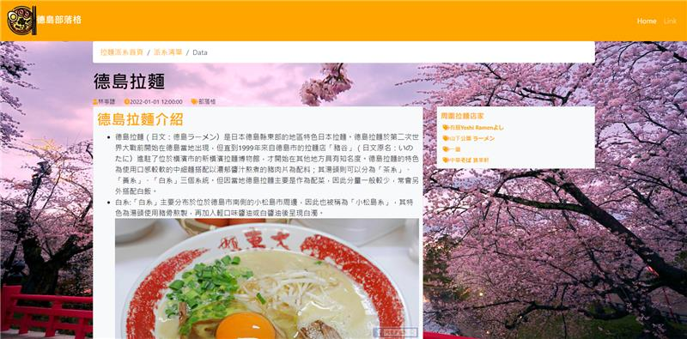
DEMO頁面德島:
擁有快捷鍵可以返回至首頁與清單，旁邊的標籤可以連結到該派系的知名拉麵店家，並標上該頁作者名字~~

Slide 14
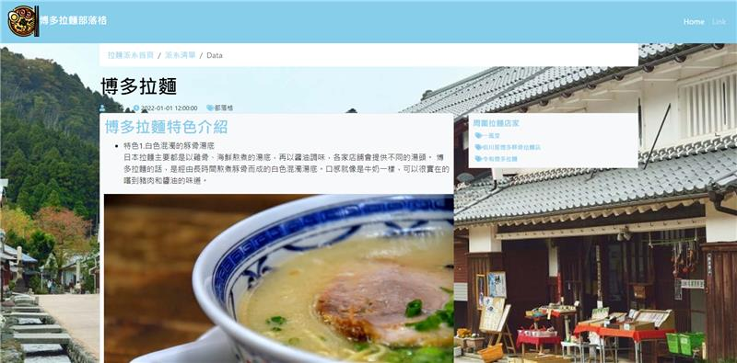
DEMO頁面博多:
擁有快捷鍵可以返回至首頁與清單，旁邊的標籤可以連結到該派系的知名拉麵店家，並標上該頁作者名字~~

Slide 15
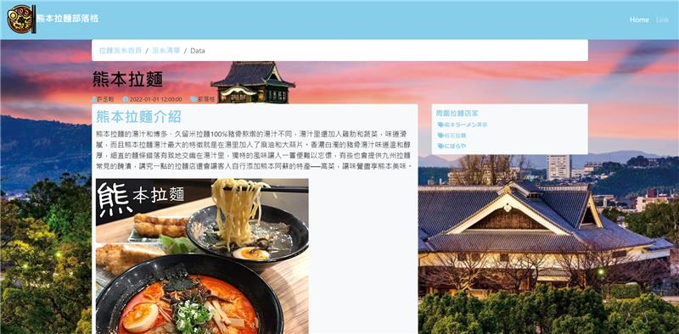
DEMO頁面熊本:
擁有快捷鍵可以返回至首頁與清單，旁邊的標籤可以連結到該派系的知名拉麵店家，並標上該頁作者名字~~

Slide 16
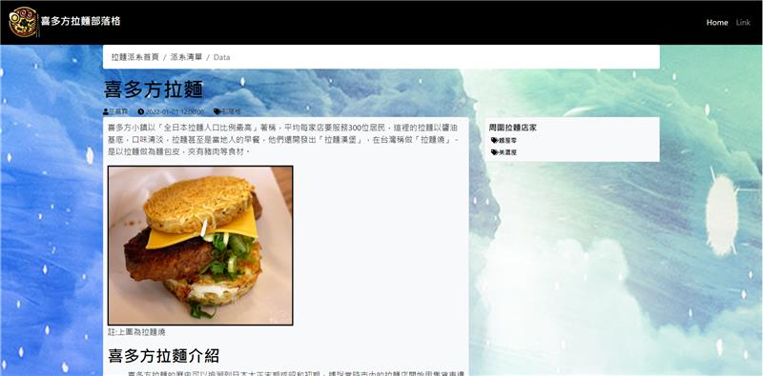
DEMO頁面喜多方:
擁有快捷鍵可以返回至首頁與清單，旁邊的標籤可以連結到該派系的知名拉麵店家，並標上該頁作者名字~~

Slide 17
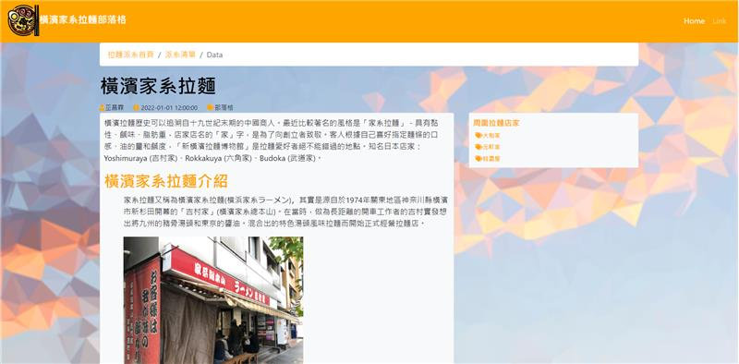
DEMO頁面橫濱家系:
擁有快捷鍵可以返回至首頁與清單，旁邊的標籤可以連結到該派系的知名拉麵店家，並標上該頁作者名字~~

Slide 18

期末網頁預期效果:
1.每個網頁的背景放上更多吸引人的顏色與圖片。
2.有些圖片希望可以點擊就前往該介紹資訊。
3.按鈕點擊時會有小動畫，看起來也較為舒適。
4.將每一頁拉麵介紹製作其完整貼切一點。

Slide 19

謝謝觀看(◍•ᴗ•◍)❤

